Slide 1








IL SISTEMA INFORMATIVO EXCELSIOR

Slide 2

Excelsior è il più ampio sistema informativo sulla domanda di profili professionali delle imprese italiane
E’ tra le indagini ufficiali del Sistema Statistico Nazionale (SISTAN) italiano
E’ promosso da oltre 20 anni da Unioncamere insieme a Ministero del Lavoro/Agenzia Nazionale per le Politiche Attive del Lavoro (ANPAL)
E’ fondato sul Registro delle Imprese, integrato con le informazioni occupazionali provenienti da fonte INPS
E’ supportato dalla rete delle Camere di Commercio per le interviste che mensilmente vengono svolte su un campione rappresentativo di imprese.
Attualmente ha come campo di osservazione tutte le imprese iscritte ai Registri delle Camere di commercio, con almeno un addetto dipendente dei diversi settori economici (esclusa l’agricoltura e la PA). Il campione è formato da circa 100 mila imprese a livello nazionale: di queste circa 3.400 sono rappresentative della Liguria e 1.500 di Genova.
2
2

Slide 3
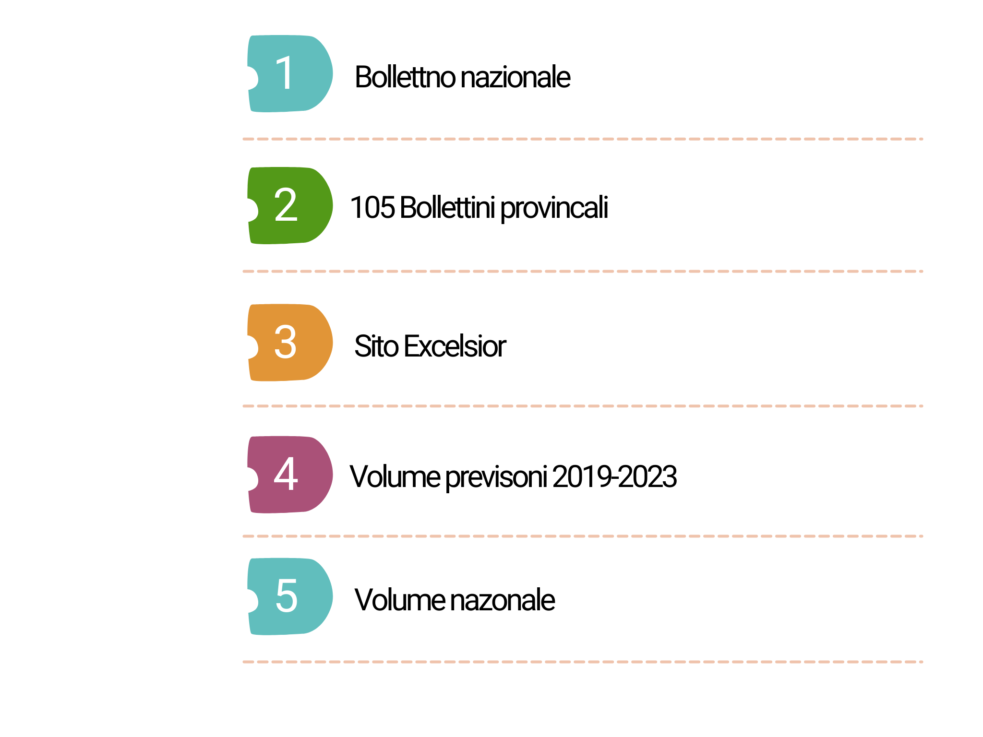

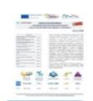
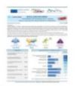
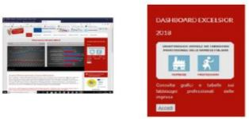


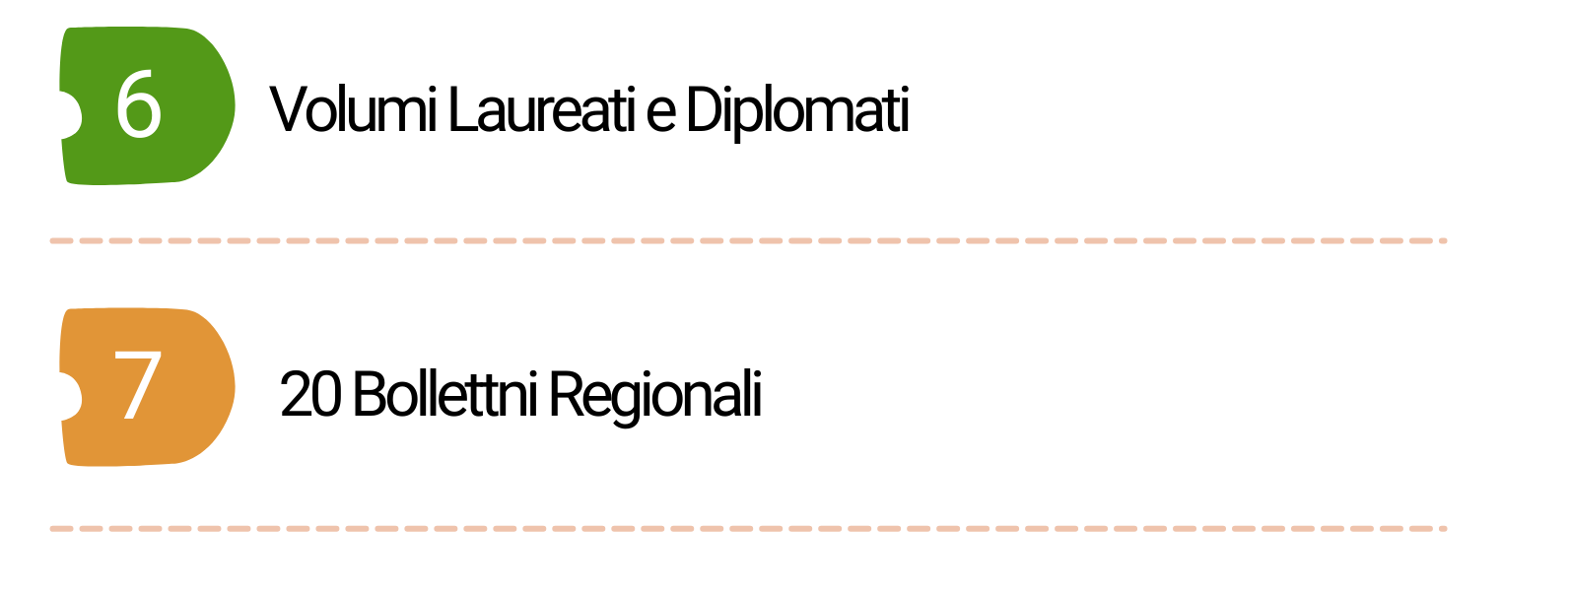
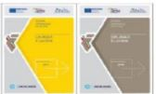

Modalità di diffusione/comunicazione
3
3

Slide 4
ANALISI COMPARATA CON I LAVORATORI AVVIATI (C.O.)
Fonte: Unioncamere - ANPAL, Sistema informativo Excelsior e Comunicazioni Obbligatorie INPS
4
4

Slide 5
Diplomati - entrate previste per indirizzo di studio in Liguria
Fonte: Unioncamere - ANPAL, Sistema informativo Excelsior 2022
5
5

Slide 6
Laureati - entrate previste per indirizzo di studio in Liguria
Fonte: Unioncamere - ANPAL, Sistema informativo Excelsior 2022
6
6

Slide 7
Le professioni più ricercate dalle imprese liguri
2020 |  |  |  | 2021 |  |  |  | 2022
Professioni | v.a. | % difficoltà di reperimento |  | Professioni | v.a. | % difficoltà di reperimento |  | Professioni | v.a. | % difficoltà di reperimento
Addetti nelle attività di ristorazione | 12.680 | 23,7 |  | Addetti nelle attività di ristorazione | 22.050 | 27,2 |  | Addetti nelle attività di ristorazione | 26.120 | 44,7
Personale non qualif. nei servizi di pulizia | 8.110 | 14,7 |  | Addetti alle vendite | 9.670 | 21,4 |  | Personale non qualificato nei servizi di pulizia | 12.170 | 30,4
Addetti alle vendite | 7.270 | 18,2 |  | Personale non qualif. nei servizi di pulizia | 8.970 | 23,3 |  | Addetti alle vendite | 11.310 | 27,1
Conduttori di veicoli | 3.560 | 47,8 |  | Conduttori di veicoli | 6.900 | 44,3 |  | Conduttori di veicoli a motore | 8.200 | 57,7
Artigiani e operai special. delle costruzioni e nel mantenimento di strutture edili | 3.090 | 27,1 |  | Artigiani e operai special. delle costruzioni e nel mantenimento di strutture edili | 3.890 | 32,7 |  | Impiegati addetti alla segreteria e agli affari generali | 4.960 | 28,1
Impiegati addetti alla segreteria | 2.800 | 15,1 |  | Personale non qualif. addetto allo spostamento e alla consegna delle merci | 3.650 | 13,9 |  | Artigiani e operai specializzati delle costruzioni e nel mantenimento di strutture edili | 4.880 | 40,9
Tecnici dei rapporti con i mercati | 2.470 | 45,4 |  | Artigiani e operai special. addetti alle rifiniture delle costruzioni | 3.620 | 56,4 |  | Personale non qualificato addetto allo spostamento e alla consegna merci | 4.510 | 20,9
Personale non qualif. addetto allo spostamento e alla consegna delle merci | 2.420 | 18,9 |  | Tecnici dei rapporti con i mercati | 3.470 | 41,5 |  | Artigiani e operai specializzati addetti alle rifiniture delle costruzioni | 4.030 | 66,0
Meccanici artigianali, montatori, riparatori e manutentori di macchine | 2.210 | 39,7 |  | Meccanici artigianali, montatori, riparatori e manutentori di macchine | 3.180 | 51,2 |  | Impiegati addetti all'accoglienza e all'informazione della clientela | 3.400 | 18,5
Artigiani e operai special. addetti alle rifiniture delle costruzioni | 1.870 | 51,2 |  | Impiegati addetti alla segreteria | 2.960 | 16,0 |  | Tecnici della salute | 3.140 | 60,0
Fonte: Unioncamere - ANPAL, Sistema informativo Excelsior 2021
7
9

Slide 8
Le professioni «introvabili» per le imprese liguri
2020 |  |  |  | 2021 |  |  |  | 2022
Professioni | % difficoltà di reperimento | v.a. |  | Professioni | % difficoltà di reperimento | v.a. |  | Professioni | % difficoltà di reperimento | v.a.
Artigiani e operai special. nelle attività poligrafiche | 76,6 | 90 |  | Tecnici del trasporto aereo, navale e ferroviario | 75,0 | 770 |  | Direttori e dirigenti generali di aziende | 77,7 | 160
Specialisti in scienze matematiche, informatiche, chimiche, fisiche e naturali | 57,8 | 590 |  | Specialisti in scienze matematiche, informatiche, chimiche, fisiche e naturali | 62,1 | 740 |  | Specialisti in scienze matematiche, informatiche, chimiche, fisiche e naturali | 75,1 | 1.060
Operai di macchine autom. e semiautom. per lavorazioni metalliche | 56,9 | 330 |  | Fonditori, saldatori, lattonieri, calderai, montatori carpenteria metallica | 62,1 | 2.160 |  | Fonditori, saldatori, lattonieri, calderai, montatori carpenteria metall. e profess.simili | 68,4 | 1.600
Artigiani e operai special. di installazione e manut. attrezzature elettr. ed elettron. | 56,7 | 520 |  | Artigiani e operai special. nelle attività poligrafiche | 61,2 | 70 |  | Altri specialisti dell'educazione e della formazione | 66,7 | 550
Tecnici informatici, telematici e delle telecomunicazioni | 55,4 | 660 |  | Tecnici in campo ingegneristico | 57,9 | 1.210 |  | Specialisti nelle scienze della vita | 66,7 | 550
Professori di scuola secondaria e post-secondaria | 54,6 | 160 |  | Operai di macchine autom. e semiautom. per lavorazioni metalliche | 57,6 | 430 |  | Artigiani e operai specializzati addetti alle rifiniture delle costruzioni | 66,0 | 4.030
Fonditori, saldatori, lattonieri, calderai, montatori carpenteria metallica | 50,7 | 1680 |  | Specialisti nelle scienze della vita | 57,3 | 440 |  | Fabbri ferrai, costruttori di utensili e assimilati | 64,9 | 960
Tecnici in campo ingegneristico | 50,4 | 690 |  | Artigiani e operai special. delle lavorazioni alimentari | 56,3 | 1.490 |  | Operai di macchine automatiche e semiautom. per lavorazioni metalliche e per prod.minerali | 64,4 | 590
Tecnici della gestione dei processi produttivi di beni e servizi | 50,3 | 540 |  | Ingegneri e professioni assimilate | 51,9 | 1.310 |  | Attrezzisti, operai e artigiani del trattamento del legno e assimilati | 63,8 | 310
Artigiani e operai special. delle lavorazioni alimentari | 49,3 | 800 |  | Tecnici delle attività finanziarie e assicurative | 51,3 | 580 |  | Tecnici informatici, telematici e delle telecomunicazioni | 63,6 | 1.810
Fonte: Unioncamere - ANPAL, Sistema informativo Excelsior 2021
8
9

Slide 9
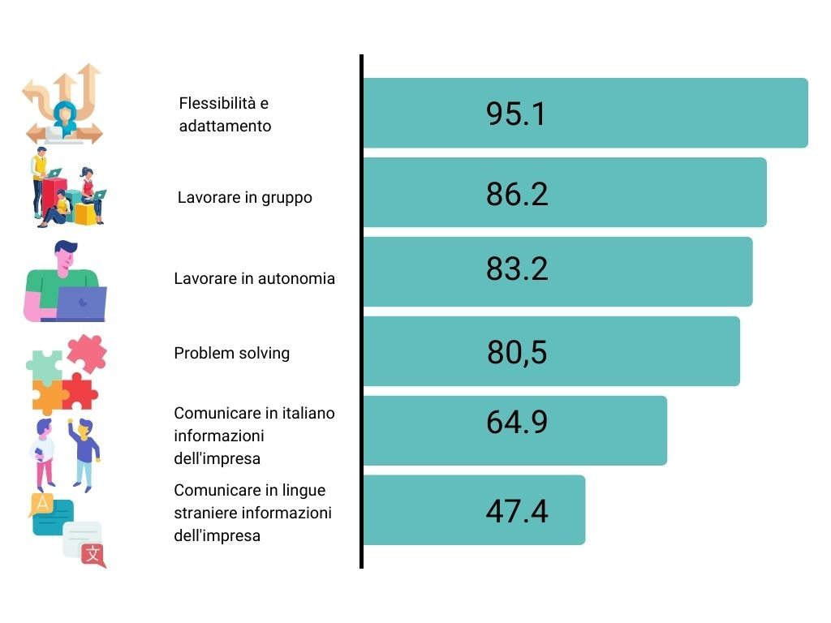
Le competenze trasversali richieste dalle imprese liguri
Oltre alle capacità e alle conoscenze teoriche e pratiche strettamente legate alla professione, oggi è sempre più determinante possedere particolari competenze trasversali (soft skill) o “metacompetenze”. La richiesta di queste competenze da parte delle imprese è direttamente proporzionale al livello di istruzione domandato. Pertanto, per i laureati, l’indicazione di importanza di queste competenze è più elevata rispetto agli altri livelli di istruzione.
Fonte: Unioncamere - ANPAL, Sistema informativo Excelsior 2022
9
10

Slide 10
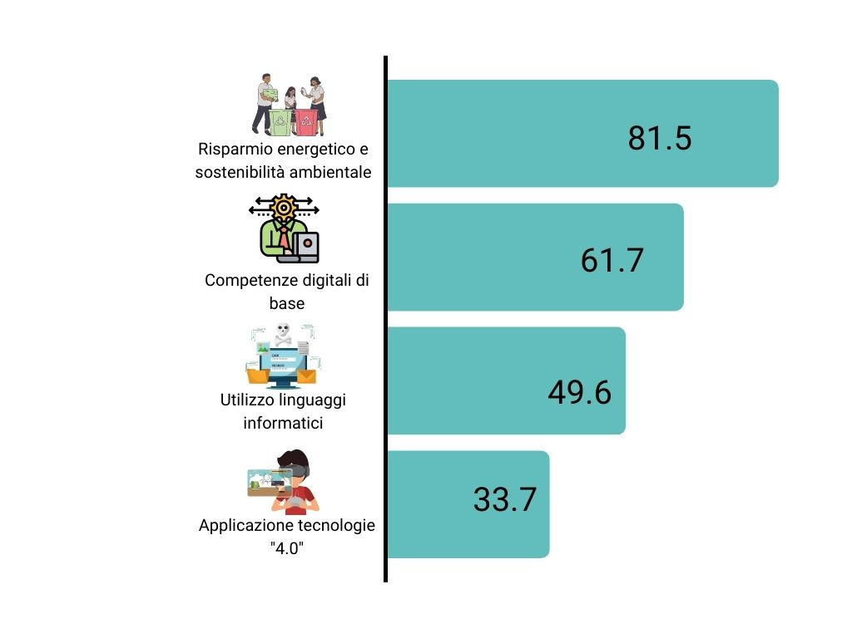
Necessità delle competenze per il digitale (e-skill)
Nel 2022 le imprese liguri hanno richiesto a oltre 107 mila profili professionali (l’81,5% del totale delle entrate) una particolare competenza rivolta alla sostenibilità ambientale, seguono le competenze digitali di base, come l’uso di tecnologie Internet e la capacità di gestire e produrre strumenti di comunicazione visiva e multimediale a circa 81 mila profili professionali ricercati (pari al 61,7% del totale delle entrate), abilità nell’utilizzo di linguaggi e metodi matematici e informatici a circa 65 mila posizioni (il 49,6%) e capacità di applicare tecnologie “4.0” a circa 44 mila entrate (il 33,7%).
Fonte: Unioncamere - ANPAL, Sistema informativo Excelsior 2022
10
16

Slide 11
Entrate previste per competenze (livello medio-alto e alto) - Licei
Fonte: Unioncamere - ANPAL, Sistema informativo Excelsior 2022
11
16

Slide 12
Entrate previste per competenze (livello medio-alto e alto) - Università
Fonte: Unioncamere - ANPAL, Sistema informativo Excelsior 2022
12
16

Slide 13
Entrate previste per competenze (livello medio-alto e alto) - Università
Fonte: Unioncamere - ANPAL, Sistema informativo Excelsior 2022
12
16

Slide 14
Entrate previste per competenze (livello medio-alto e alto) - Università
Fonte: Unioncamere - ANPAL, Sistema informativo Excelsior 2022
12
16

